Slide 5
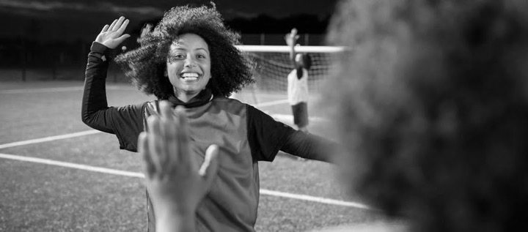
Visionen
Visionen er at skabe en veldokumenteret, effektiv og skalérbar national indsats, der kan være livsændrende for de unge der står uden for samfundets fællesskaber.
En indsats der baner vejen
fra personlig til systemisk forandring

Slide 7
Overskrift & Noget
Erioristis exerfer uptatur sin etum a velis rerum ventore stibusae resequi blaudi dunt qui dis ata volorio rroritius re.
Ped quisque lam, omnis deriore nos enditae quidia inullam usciisi opta quam quos dolupie nduciat uriatus

Slide 8
Overskrift & Noget
Erioristis exerfer uptatur sin etum a velis rerum ventore stibusae resequi blaudi dunt qui dis ata volorio rroritius re.
Ped quisque lam, omnis deriore nos enditae quidia inullam usciisi opta quam quos dolupie nduciat uriatus

Slide 9
Løbebanerne i grøn nuance

Slide 10
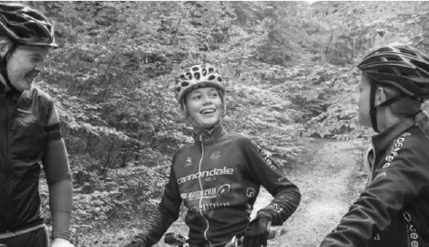
Pejlemærker for indsatsmodellen
Mening og retning
Tro på sig selv og egne evner
Fællesskab
Tage afsæt i de unge, deres motivation, konkrete erfaringer og oplevelser
Klart og meningsfyldt mål med en klar plan for fremadrettet udvikling mod uddannelse eller beskæftigelse
Øge de unges tro på sig selv og egne uddannelses-, arbejds-, og generelle evner (f.eks. livsmestring)
Skabe en selv-fortælling og identitet, hvor de unge kan varetage et job eller tage en uddannelse
Give de unge en oplevelse af at være en del af et tillidsfuldt og gensidigt fællesskab
Et fællesskab hvor de kan spejle sig i hinanden, føle sig ok, åbne op og dele tanker og problemer
Et fællesskab hvor de laver aktiviteter og arbejdsopgaver sammen, hvor rammerne er gode, så de trygt kan begå fejl
Netværk og brobygning
Rollemodeller og vejledning
Udvide de unges sociale kontakt og brobygge til forskellige netværk, som de unge enten ikke har adgang til eller har svært ved at indgå i.
Arbejde med rollemodeller/mentorer hvor de unge vejledes af fagfolk, frivillige eller andre med faglige og menneskelige kompetencer

Slide 11
Breaker
Notes:
Nu gennemgår vi hele rammen for STARTBLOKKEN, altså hvordan vi arbejder på de tre forskellige niveauer og hvordan disse niveauer bindes sammen både lokalt og nationalt.

Slide 13
startblokken
er finansieret af

Slide 15
startblokken
er finansieret af

